Slide 1
МЕТОДИЧЕСКИЕ РЕКОМЕНДАЦИИ
ПО СОСТАВЛЕНИЮ ДОПОЛНИТЕЛЬНЫХ
ОБЩЕОБРАЗОВАТЕЛЬНЫХ ОБЩЕРАЗВИВАЮЩИХ ПРОГРАММ

Slide 2
Конструирование дополнительных общеразвивающих программ является одной из важнейших компетенций педагога дополнительного образования согласно профессиональному стандарту «Педагог дополнительного образования детей и взрослых».

Slide 3
Методические рекомендации разработаны в соответствии с Федеральным Законом РФ от 29.12.2012 г. N 273-ФЗ «Об образовании в Российской Федерации» (далее – ФЗ N 273), Приказом Министерства просвещения РФ от 27 июля 2022 г. N 629 «Об утверждении Порядка организации и осуществления образовательной деятельности по дополнительным общеобразовательным программам»

Slide 4
Образовательная программа представляет собой комплекс основных характеристик образования (объём, содержание, планируемые результаты) и организационно-педагогических условий, который представлен в виде учебного плана, календарного учебного графика, рабочих программ учебных предметов, курсов, дисциплин (модулей), иных компонентов, оценочных и методических материалов, а также в виде рабочей программы воспитания, календарного плана воспитательной работы, форм аттестации (ФЗ N 273, ст. 2 п. 9).

Slide 5
Оформление и содержание структурных элементов дополнительной общеразвивающей программы
Структура дополнительной общеразвивающей программы включает в себя, в соответствии с ФЗ N 273 «Об образовании в Российской Федерации», основные характеристики программы, организационно-педагогические условия её реализации и формы аттестации, а именно:
Титульный лист.
Раздел 1. Основные характеристики программы.
1.1. Пояснительная записка.
1.2. Цель и задачи программы.
1.3. Содержание программы.
1.4. Планируемые результаты.
Раздел 2. Организационно-педагогические условия.
2.1. Ресурсное обеспечение программы.
2.2. Формы аттестации и оценочные материалы.
2.3. Методические материалы.
2.4. Календарный учебный график.
2.5. Рабочая программа воспитания.
2.6. Календарный план воспитательной работы.
Список использованной литературы.

Slide 6
Структурные элементы дополнительной общеразвивающей программы
Титульный лист программы – первая страница, содержащая основную информацию о программе и служащая источником
библиографической информации, необходимой для идентификации документа. На титульном листе необходимо указать:
- ведомственную принадлежность (орган управления образованием),
- полное наименование образовательной организации,
- гриф утверждения программы,
- название программы (без кавычек),
- вид документа,
- направленность программы,
- возраст учащихся,
- срок реализации программы,
- ФИО (полностью), должность автора(ов) программы,
- наименование населённого пункта,
- год разработки программы (приложение 1).
Название программы (не название коллектива или объединения) должно быть сформулировано кратко, ёмко и отражать
предмет деятельности. Например: ВОКАЛ, ВОЛЕЙБОЛ, МАСТЕРСТВО АКТЁРА, 3D-МОДЕЛИРОВАНИЕ, ВОЛЕЙБОЛ и т.д.

Slide 7
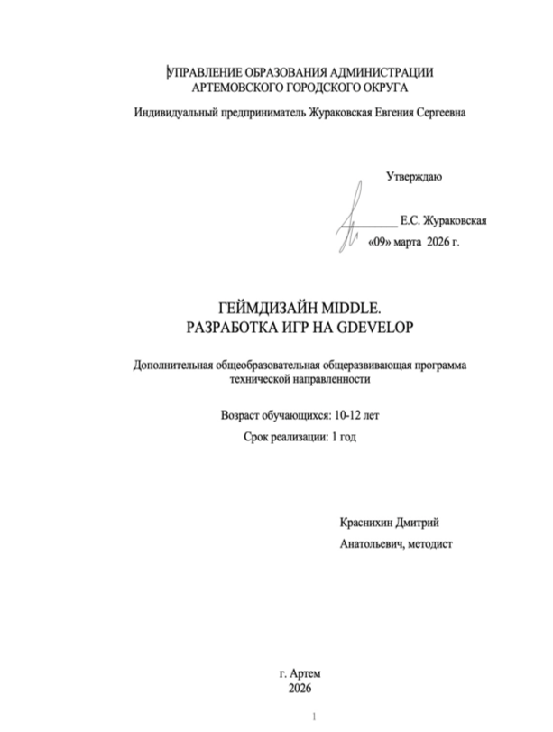
Пример титульного листа

Slide 8
ОСНОВНЫЕ ХАРАКТЕРИСТИКИ ПРОГРАММЫ
Пояснительная записка – описание актуальности, содержания дополнительной общеразвивающей программы с указанием краткой характеристики видов деятельности и состава программы, направленности, возраста обучающихся и иных сведений. Пояснительная записка включает следующие структурные элементы:
Актуальность – своевременность, современность предлагаемой программы, соответствие государственной политике в области дополнительного образования, социальному заказу общества и ориентирование на удовлетворение образовательных потребностей детей и родителей.
Актуальность программы должна ответить на вопрос: в чём значимость программы для ребёнка, социума, региона, страны и т.д.
Направленность программы – техническая, художественная, естественно-научная, физкультурно-спортивная, туристско-краеведческая, социально-гуманитарная.
Направленность программы – ориентация программы на конкретные области знания и (или) виды деятельности, определяющие её предметно-тематическое содержание, преобладающие виды учебной деятельности обучающихся и требования к результатам освоения образовательной программы.
Язык реализации программы – государственный язык РФ – русский, национальные языки РФ, иностранные языки.
Уровни освоения – стартовый, базовый или продвинутый (углублённый).
Разноуровневые (многоуровневые) программы – это программы, которые:
а) включают два (три) уровня и предполагают последовательное освоение каждого из уровней сложности в группах разного уровня;
б) включают два (три) уровня и предполагают параллельное освоение содержания. Программа построена таким образом, что каждый ребёнок может осваивать её на своем уровне, исходя из результатов диагностики. Таким образом, освоение программы на разных уровнях в одной группе происходит параллельно.
Отличительные особенности (при наличии) – новизна, характерные свойства, отличающие программу от других, отличительные черты, основные идеи, которые придают программе своеобразие.
Адресат программы (кому адресована программа, для каких детей разработана).
В этом разделе описываются обязательные параметры:
- пол, возраст детей, участвующих в освоении программы;
- география участников (населённый пункт).

Slide 9
Формулировка цели программы
Цель – это обобщённый планируемый результат, на достижение которого направлено обучение по программе.
Ключевые требования:
В программе формулируется одна цель.
В цели указывается один предмет деятельности – цель фокусируется на одном ключевом результате (навыке, компетенции, качестве). Например:
- развитие творческих способностей;
- формирование основ экологической культуры;
- освоение техник рисования.
Цель должна быть измерима – должны существовать способы объективной фиксации результата (тесты, проекты, выступления, практические работы).
Цель должна быть достижима, соответствовать:
- возрасту и уровню подготовки обучающихся;
- объёму часов программы;
- материально‑техническим возможностям.

Slide 10
Формулировка задач программы
Задачи – конкретные шаги для достижения цели. Требования:
- формируются в глаголах (воспитывать, развивать, обучать…);
- в каждом типе задач не более 5 на всю программу;
- каждая задача должна быть достижима и измерима;
- задачи должны логически раскрывать путь к цели.
Типы задач:
Воспитательные (ценности, отношения, качества): Воспитывать бережное отношение к природе.
Развивающие (способности, психические процессы): Развивать логическое мышление.
Обучающие (знания, умения, навыки): Осваивать базовые приёмы работы с графическим редактором Photoshop.

Slide 11
СОДЕРЖАНИЕ ПРОГРАММЫ
Содержание программы включает учебный план и содержание учебного плана.
Учебный план – раздел дополнительной общеразвивающей программы, который определяет перечень, трудоёмкость, последовательность и распределение по периодам обучения содержания и видов учебной деятельности, предусмотренной дополнительной общеразвивающей программой; составляется по каждому году обучения в табличной форме: общий перечень разделов, тем, количество часов по каждой теме с разбивкой на теоретические и практические занятия, формы аттестации / контроля (зачёт, контрольная работа, опрос, викторина, наблюдение, творческая работа, выставка, конкурс, фестиваль художественно-прикладного творчества, отчётные выставки, отчётные концерты, открытые занятия, вернисажи, соревнования и т.д.).
Количество часов указывается из расчёта на одну группу.
Содержание учебного плана – описывает наполнение разделов и тем программы с учётом учебного плана. Это реферативное, краткое описание тем программы с указанием разделов (при наличии), тем в соответствии с последовательностью, заданной учебным планом, включая описание теоретической и практической частей.

Slide 12
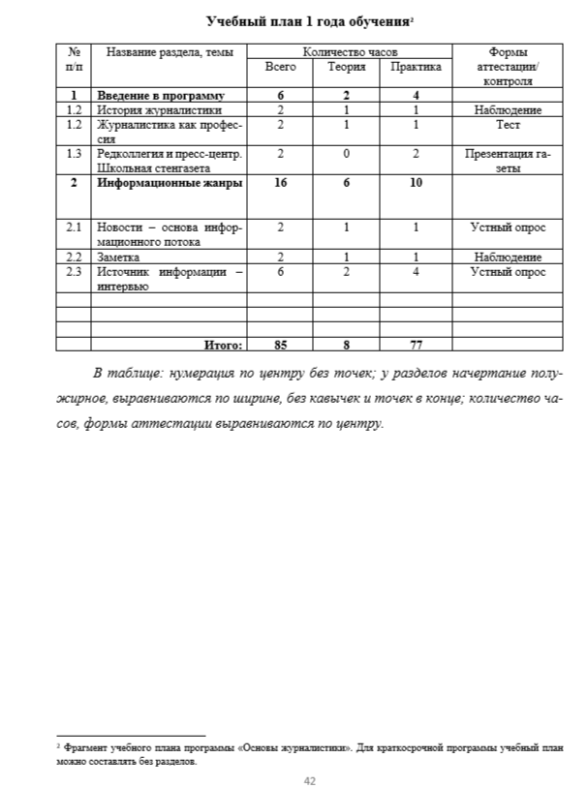
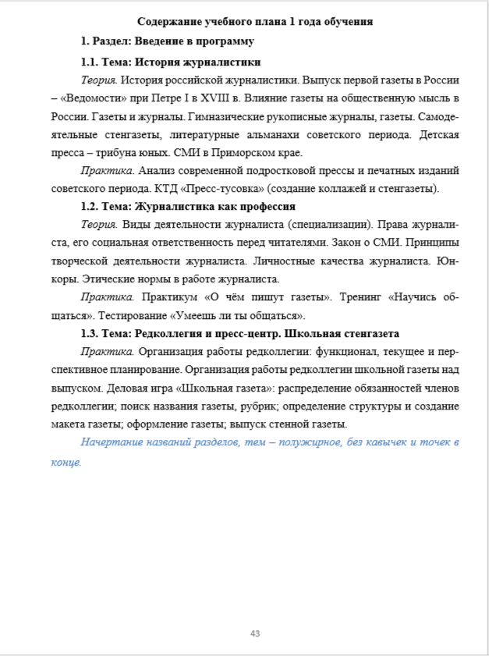

Slide 13
ПЛАНИРУЕМЫЕ РЕЗУЛЬТАТЫ
Планируемые результаты – системный итог освоения программы, включающий совокупность личностных качеств, метапредметных компетенций и предметных знаний, умений, навыков приобретаемых обучающимися.
Личностные результаты
Суть: сформированная система ценностных отношений обучающегося к:
- самому себе;
- участникам образовательного процесса;
- процессу обучения и его результатам.
Требования к формулировке:
- должны конкретизировать воспитательные задачи программы;
- строятся по шаблону: «Обучающиеся будут…» (например: «…проявлять уважение к мнению собеседника», «…демонстрировать ответственность за результат групповой работы»).
Метапредметные результаты
Суть: универсальные способы деятельности и ключевые компетенции, которые:
- применимы как в обучении, так и в реальных жизненных ситуациях;
- обеспечивают самостоятельное усвоение новых знаний и умений.
Требования к формулировке:
- должны конкретизировать развивающие задачи программы;
- строятся по шаблону: «Обучающиеся будут уметь…», «…приобретут навыки…» (например: «…применять метод мозгового штурма для генерации идей», «…использовать приёмы активного слушания в диалоге»).
Предметные результаты
Суть: конкретные знания, умения, навыки и опыт, полученные в рамках предметной области программы (творческой, технической, естественно-научной и др.).
Требования к формулировке:
- должны конкретизировать обучающие задачи программы;
- строятся по шаблону: «Обучающиеся будут знать…», «…уметь…», «…владеть…» (например: «…основные приёмы работы с глиной», «…составлять алгоритмы на языке Python», «…выполнять замеры и расчёты для швейного изделия»).
Все три группы результатов (личностные, метапредметные, предметные) должны логически вытекать из цели программы и конкретизировать её предмет деятельности.

Slide 14
Правила оформления текста в Microsoft Word
При подготовке программы необходимо соблюдать следующие базовые требования к оформлению:
Размер страницы: А4.
Ориентация: книжная, в тексте допускаются таблицы в альбомном варианте.
Поля: по 2 см сверху и снизу, 2,5 см слева, 1,5 см справа.
Шрифт: Times New Roman, 14 pt.
Межстрочный интервал: 1,5.
Выравнивание текста: по ширине.
Абзацный отступ: 1,25 см.
Заголовки разделов: жирный шрифт, в конце точек нет, в заголовках нет абзацного отступа, нет переносов, предлоги, союзы располагаются на второй строке заголовка.
Нумерация страниц: внизу по центру, шрифт 12 pt, без точки; титульный лист нумеруется, но номер страницы не проставляется.
Пробелы: не ставятся лишних пробелов между словами; перед знаками <, >, =, +, -, %, №, единицами измерения, инициалами и после них ставится пробел; в числовом промежутке перед тире и после него пробелы не ставятся.
Пример: 23–30, XIX–XX, 1890–1896.
Кавычки: используются русские кавычки: « », но: для текстов и слов на английском языке – “ ” или " ".
Таблицы: шрифт Times New Roman 12 pt, одинарный интервал, заголовок над таблицей по центру, без абзацного отступа.
Иллюстрации: нумерация сквозная («Рисунок 1 – Название»), шрифт Times New Roman 14 pt, без точки в конце.
Важно: следует избегать ручного форматирования (пробелов, переносов, табуляции для выравнивания). Необходимо использовать встроенные стили Word и настройки абзаца.

Slide 15

Учебно-методический отдел
КГАУ ДО «РМЦ Приморского края»
Тел. 236-18-18
https://rmc25.ru/

Slide 16
СПАСИБО ЗА ВНИМАНИЕ!

